Slide 1
Prevención y atención de casos de acoso sexual y hostigamiento sexual
Mtra. Fabiola Samaniego Cruz
11 de mayo de 2022

Slide 2
¡Bienvenidas y bienvenidos!
Estrategia de implementación para la prevención y atención de casos de acoso sexual y hostigamiento sexual - IPN

Slide 3
Contribuir a la generación de estrategias que permitan potenciar las capacidades y responsabilidades institucionales en la prevención y atención del acoso sexual y hostigamiento sexual, así como en la construcción de ambientes laborales libres de violencia
Objetivo:

Slide 4
Contenido temático
Estrategia de implementación para la prevención y atención de casos de acoso sexual y hostigamiento sexual - IPN
Tema 1. Violencia contra las mujeres: violencia sexual.
Tema 2. Acoso sexual y hostigamiento sexual: ¿qué son? y ¿cuál es la diferencia?
Tema 3. Medidas preventivas frente al acoso sexual y hostigamiento sexual.
Tema 4. Acciones de atención para el acoso sexual y hostigamiento sexual

Slide 5
Violencia contra las mujeres:
Violencia sexual

Slide 6
Violencia contra las mujeres
Estrategia de implementación para la prevención y atención de casos de acoso sexual y hostigamiento sexual - IPN
De acuerdo a lo establecido en el Art. 3 Fracción XXIII de la Ley de Acceso de las Mujeres a Una Vida Libre de Violencia de la Ciudad de México, la violencia contra las mujeres se define como:
“Toda acción u omisión que, basada en su género y derivada del uso y/o abuso del poder, tenga por objeto o resultado un daño o sufrimiento físico, psicológico, patrimonial, económico, sexual o la muerte a las mujeres, tanto en el ámbito público como privado, que limite su acceso a una vida libre de violencia;”
(Última reforma publicada el 23 de marzo de 2022).

Slide 7
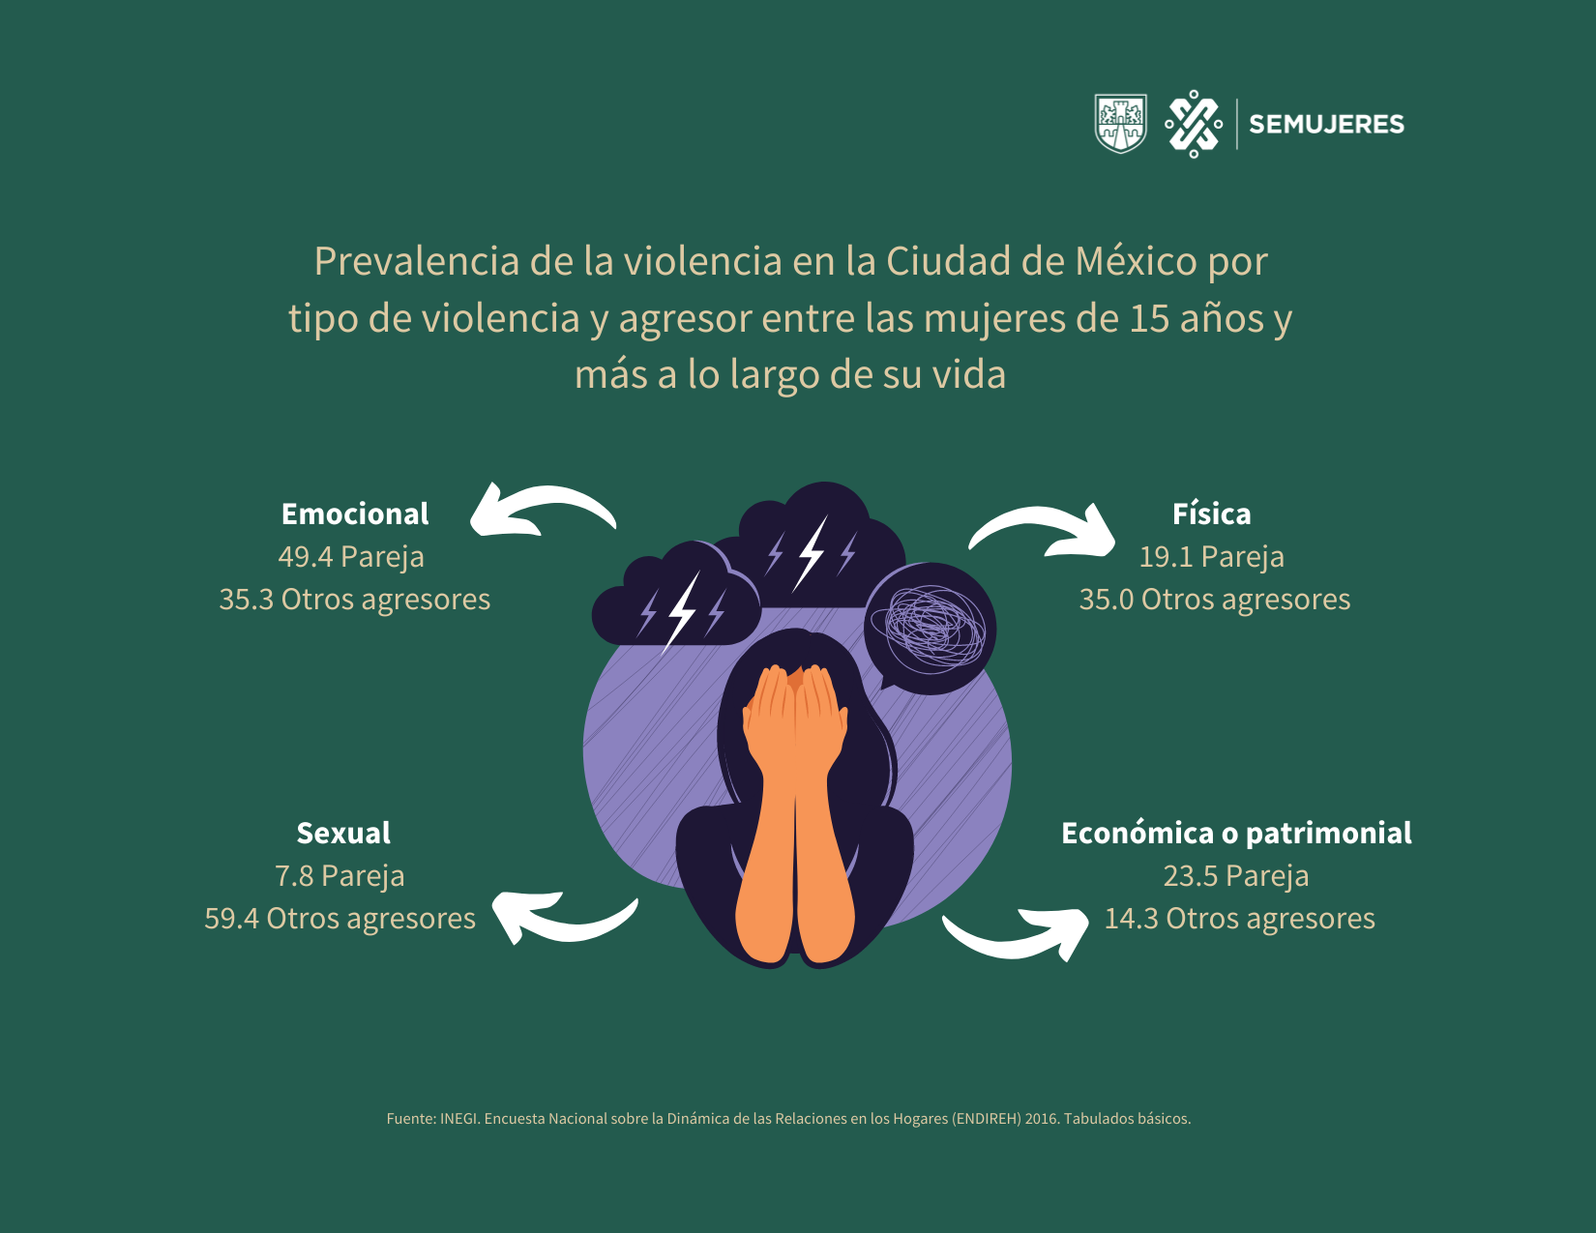
Violencia contra las mujeres
Estrategia de implementación para la prevención y atención de casos de acoso sexual y hostigamiento sexual - IPN

Slide 8
Violencia sexual
Estrategia de implementación para la prevención y atención de casos de acoso sexual y hostigamiento sexual - IPN
De acuerdo a lo establecido en el Artículo 6. Los tipos de violencia contra las mujeres, fracción V, de la Ley de Acceso de las Mujeres a Una Vida Libre de Violencia de la Ciudad de México la violencia sexual se define como:
“Toda acción u omisión que amenaza, pone en riesgo o lesiona la libertad, seguridad, integridad y desarrollo psicosexual de la mujer, como miradas o palabras lascivas, hostigamiento, prácticas sexuales no voluntarias, acoso, violación, explotación sexual comercial, trata de personas para la explotación sexual o el uso denigrante de la imagen de la mujer;”
(Última reforma publicada el 23 de marzo de 2022).

Slide 9
Estrategia de implementación para la prevención y atención de casos de acoso sexual y hostigamiento sexual - IPN
Ley de Acceso de las Mujeres a una Vida Libre de Violencia de la Ciudad de México
Tipos de violencia:
Violencia psicoemocional
Violencia física
Violencia patrimonial
Violencia económica
Violencia sexual
Violencia contra los derechos reproductivos
Violencia obstétrica
Violencia feminicida
Violencia simbólica
Modalidades de la violencia:
Violencia familiar
Violencia en el noviazgo
Violencia laboral
Violencia escolar
Violencia docente
Violencia en la comunidad
Violencia institucional
Violencia mediática contra las mujeres
Violencia política en Razón de Género
Violencia digital

Slide 10
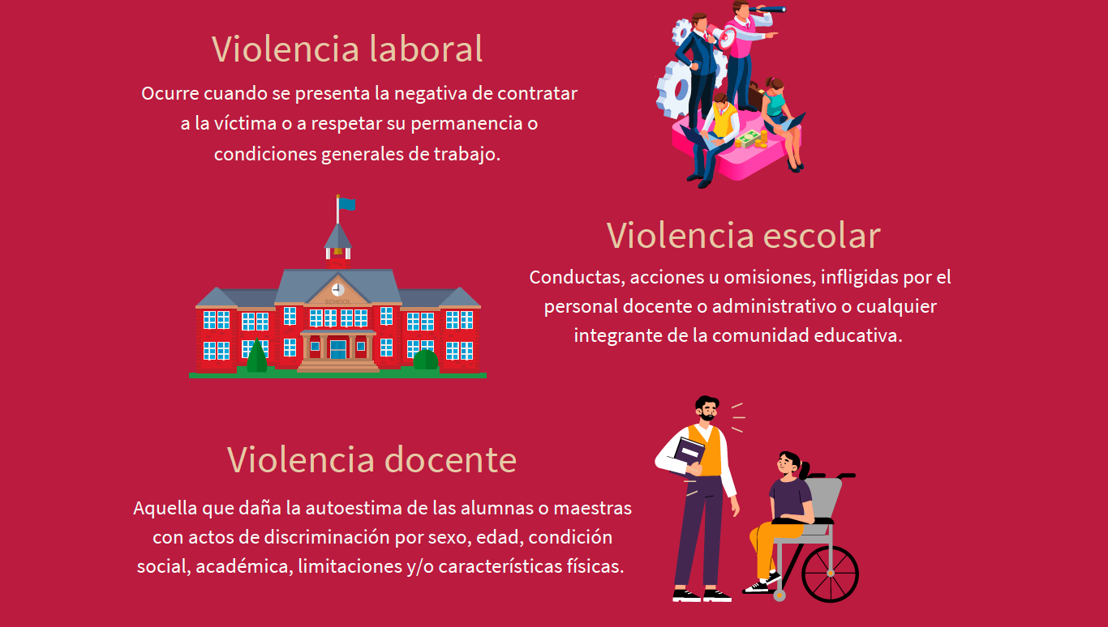
Estrategia de implementación para la prevención y atención de casos de acoso sexual y hostigamiento sexual - IPN
Modalidades de la violencia contra las mujeres

Slide 11
Estrategia de implementación para la prevención y atención de casos de acoso sexual y hostigamiento sexual - IPN

Slide 12
Estrategia de implementación para la prevención y atención de casos de acoso sexual y hostigamiento sexual - IPN
Violencia escolar
Son todas aquellas conductas, acciones u omisiones, infligidas por el personal docente o administrativo o cualquier integrante de la comunidad educativa que daña la dignidad, salud, integridad, libertad y seguridad de las víctimas.
La violencia escolar se manifiesta en todas aquellas conductas cometidas individual o colectivamente, en un proceso de interacción que se realiza y prolonga tanto al interior como al exterior de los planteles educativos o del horario escolar, y se expresa mediante la realización de uno o varios tipos de violencia contra las mujeres en cualquier etapa de su vida.

Slide 13
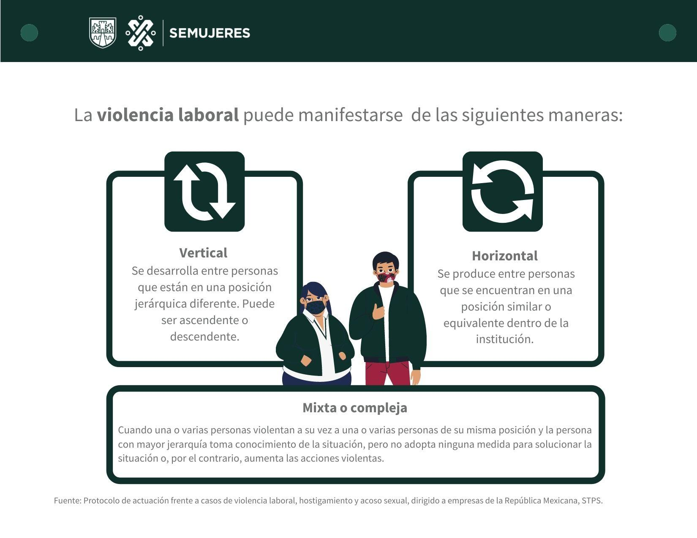
Estrategia de implementación para la prevención y atención de casos de acoso sexual y hostigamiento sexual - IPN

Slide 14
Estrategia de implementación para la prevención y atención de casos de acoso sexual y hostigamiento sexual - IPN

Slide 15
Estrategia de implementación para la prevención y atención de casos de acoso sexual y hostigamiento sexual - IPN

Slide 16
Tema 2: Acoso sexual
y Hostigamiento sexual
¿qué son? y ¿cuál es la diferencia?

Slide 17
Estrategia de implementación para la prevención y atención de casos de acoso sexual y hostigamiento sexual - IPN
Identifiquemos…
¿Qué es el acoso sexual?

Slide 18
Estrategia de implementación para la prevención y atención de casos de acoso sexual y hostigamiento sexual - IPN
El acoso sexual en el ámbito laboral

Slide 19
Estrategia de implementación para la prevención y atención de casos de acoso sexual y hostigamiento sexual - IPN
Código Penal del Distrito Federal
Acoso sexual
“A quien solicite favores sexuales para sí o para una tercera persona o realice una conducta de naturaleza sexual indeseable para quien la recibe, que le cause un daño o sufrimiento psicoemocional que lesione su dignidad […]Cuando además exista relación jerárquica derivada de relaciones laborales, docentes, domésticas o de cualquier clase que implique subordinación entre la persona agresora y la víctima, la pena se incrementará una tercera parte […]”
(Art. 179 Código Penal del Distrito Federal)

Slide 20
Estrategia de implementación para la prevención y atención de casos de acoso sexual y hostigamiento sexual - IPN

Slide 21
Estrategia de implementación para la prevención y atención de casos de acoso sexual y hostigamiento sexual - IPN
Acoso sexual
Acciones no recíprocas
Conductas indeseables relacionadas con la sexualidad
Infiere negativamente en el rendimiento laboral y escolar
Conducta de naturaleza sexual que resulta humillante para la dignidad de la persona
Da lugar a situaciones de intimidación a la víctima

Slide 22
Estrategia de implementación para la prevención y atención de casos de acoso sexual y hostigamiento sexual - IPN

Slide 23
Estrategia de implementación para la prevención y atención de casos de acoso sexual y hostigamiento sexual - IPN
CONDUCTAS QUE SE CONFUNDEN CON EL ACOSO SEXUAL
Acoso sexual
Coqueteo
Atracción física y afecto mutuo
Es un cumplido
Te hace sentir bien
Es bien recibido
Respeta la dignidad de la persona
La atracción no es recíproca
No es bien recibido
Te hace sentir mal
Es degradante
Daña a la persona
Lo determina una sola o varias personas
v/s

Slide 24
Estrategia de implementación para la prevención y atención de casos de acoso sexual y hostigamiento sexual - IPN
Para prevenir y combatir el acoso sexual es necesario saber qué conductas pueden ser consideradas como tal. Éstas pueden ser de distintos tipos:
Comentarios o bromas sugestivas, invitaciones no deseadas para tener relaciones sexuales o persistentes peticiones para salir a citas; preguntas intrusivas acerca del cuerpo o la vida privada de otra persona, insultos o burlas de naturaleza sexual, llamadas de teléfono ofensivas de connotación sexual.
Acercamientos innecesarios, abrazos o besos indeseados.
(Visuales o gestuales), miradas lascivas, silbidos, gestos de connotación sexual, presentación de escenas pornográficas o sexualmente explícitas mediante fotos, afiches, en carteles, revistas, calendarios; cartas o notas con exigencia de realizar actividades que no competen a sus labores o donde se expresen medidas disciplinarias o amenazas si no acepta las invitaciones o propuestas sexuales.
Envío de mensajes por correo electrónico o de texto con imágenes o contenido sexual, imágenes de mujeres u hombres sin ropa en protectores de pantalla en la computadora, celular u otros artefactos electrónicos usados en el centro de trabajo.
VERBALES
FÍSICAS
NO VERBALES
VIRTUALES

Slide 25
Estrategia de implementación para la prevención y atención de casos de acoso sexual y hostigamiento sexual - IPN
Diferencia

Slide 26
Estrategia de implementación para la prevención y atención de casos de acoso sexual y hostigamiento sexual - IPN
Causas del acoso sexual
Prejuicios, miedo, ignorancia y falta de actitud de denunciar
Falta de mecanismos normativos institucionales de prevención, atención y sanción
Tolerancia institucional y falta de sanción
Estereotipos de género en torno a la sexualidad
Discriminación

Slide 27
Estrategia de implementación para la prevención y atención de casos de acoso sexual y hostigamiento sexual - IPN
Consecuencias del acoso sexual a nivel individual
Psicológicas:
Inseguridad
Depresión
Angustia
Impotencia
Temor
Baja autoestima
Fisiológicas:
Dolores de estómago
Disturbios del sueño
Dolores de cabeza
Náuseas
Laborales:
Bajo rendimiento
Estrés laboral
Ausentismo
Cambio de trabajo

Slide 28
Estrategia de implementación para la prevención y atención de casos de acoso sexual y hostigamiento sexual - IPN
Consecuencias del acoso sexual a nivel institucional - laboral
El ambiente laboral se torna hostil para la víctima y se puede dar lugar al acoso laboral (mobbing), situaciones de intimidación o humillación
Interfiere en el rendimiento o funcionamiento laboral de la víctima
Causa un daño o sufrimiento de índole psicoemocional, económico, laboral y físico a la víctima
Afecta su derecho al trabajo y se ve obligada la victima a dejar su empleo

Slide 29
Tema 3: Medidas preventivas frente al acoso sexual y hostigamiento sexual

Slide 30
Estrategia de implementación para la prevención y atención de casos de acoso sexual y hostigamiento sexual - IPN
Ley de Acceso de las Mujeres a una Vida Libre de Violencia de la Ciudad de México
Prevención
Niveles de intervención
Atención
Acceso a la justicia

Slide 31
Estrategia de implementación para la prevención y atención de casos de acoso sexual y hostigamiento sexual - IPN
Medidas preventivas
Las acciones de prevención son todas aquellas medidas tomadas para prevenir un problema frecuente en los distintos ámbitos:
Ámbito laboral
Ámbito escolar
Ámbito comunitario
La prevención se ha estructurado, generalmente, a partir de actividades de capacitación y de difusión, aunque éstas no deben ser las únicas.

Slide 32
Estrategia de implementación para la prevención y atención de casos de acoso sexual y hostigamiento sexual - IPN
Medidas preventivas
3
La Organización de las Naciones Unidas (ONU, 2006) considera tres niveles de prevención:
2
Prevención Terciaria
Brinda atención y apoyo a largo plazo a mujeres que hayan sufrido actos de violencia
1
Prevención Secundaria
Otorga una respuesta inmediata después que la violencia haya ocurrido a fin de limitar su extensión y sus consecuencias.
Prevención primaria
Cuyas acciones se dirigen a prevenir la violencia antes de que ocurra.

Slide 33
Estrategia de implementación para la prevención y atención de casos de acoso sexual y hostigamiento sexual - IPN
Aspectos clave para la estructura de las medidas de prevención
1.-Normatividad interna para el personal y/ o la comunidad escolar
2.-La toma de conciencia sobre el problema de acoso sexual
3.-Cambio de actitudes
4.-Promoción de la cultura de denuncia

Slide 34
Estrategia de implementación para la prevención y atención de casos de acoso sexual y hostigamiento sexual - IPN
Aspectos claves para la estructura de las medidas de prevención
Objetivo:
Identificar y proponer acciones que permitan prevenir el acoso sexual al interior del Instituto Politécnico Nacional
Preguntas clave:
¿Cuáles han sido los casos de violencia sexual que identifican al interior de su Dependencia?
De acuerdo a los aspectos claves mencionados ¿Qué acciones de prevención consideran viables implementar?

Slide 35
Estrategia de implementación para la prevención y atención de casos de acoso sexual y hostigamiento sexual - IPN

Slide 36
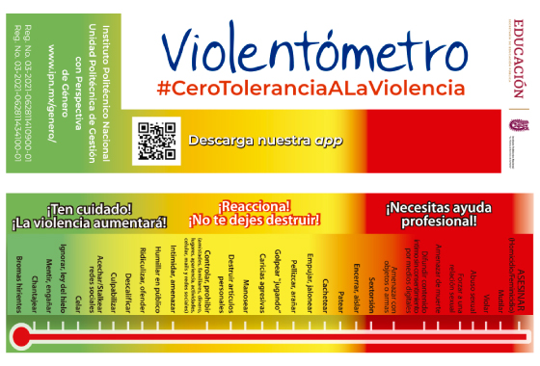
Estrategia de implementación para la prevención y atención de casos de acoso sexual y hostigamiento sexual - IPN

Slide 37
Estrategia de implementación para la prevención y atención de casos de acoso sexual y hostigamiento sexual - IPN
Medidas preventivas
Otro paso indispensable es la declaración de una política de prevención, la cual debe realizarse mediante un pronunciamiento, ya sea institucional o de alguna de las autoridades de la institución; éste debe señalar las garantías laborales de quienes pretendan hacer o hagan una queja sobre acoso laboral.
Pronunciamiento
Cero Tolerancia a la violencia sexual

Slide 38
Estrategia de implementación para la prevención y atención de casos de acoso sexual y hostigamiento sexual - IPN
Pronunciamiento Cero Tolerancia a la violencia sexual
Explicitar el compromiso de cero tolerancia frente a conductas de hostigamiento sexual y acoso sexual y cualquier forma de violencia contra las mujeres, así como los tipos de sanciones a los que puede haber lugar por estas conductas;
b) Reafirmar el compromiso para erradicar las conductas de hostigamiento sexual y acoso sexual;
c) Expresar, de forma enunciativa más no limitativa, las conductas que vulneran el numeral XIII, del Código de Ética de la Administración Pública de la Ciudad de México, publicado en la Gaceta Oficial de la Ciudad de México el 7 de febrero de 2019. El pronunciamiento debe dejar en claro que la prohibición de estas conductas incluye a todo el personal y personas usuarias;

Slide 39
Estrategia de implementación para la prevención y atención de casos de acoso sexual y hostigamiento sexual - IPN
Pronunciamiento Cero Tolerancia a la violencia sexual
d) Brindar información sobre los mecanismos de denuncia y atención;
e) Explicar el compromiso de interpretar y aplicar el Protocolo para la prevención, atención y erradicación del hostigamiento sexual y acoso sexual, con pleno respeto de los derechos humanos y bajo los principios establecidos el numeral Noveno de este Protocolo;
g) Compromisos particulares de la institución para erradicar las conductas de hostigamiento sexual y acoso sexual;
h) Firma de la persona titular de la institución; y,
i) Lugar y fecha de emisión.

Slide 40
Estrategia de implementación para la prevención y atención de casos de acoso sexual y hostigamiento sexual - IPN
POLÍTICAS DE PREVENCIÓN Y ATENCIÓN AL ACOSO SEXUAL
MEDIDAS PREVENTIVAS FRENTE AL ACOSO SEXUAL
Implementación del MECANISMO PARA LA PREVENCIÓN Y ATENCIÓN DEL HOSTIGAMIENTO SEXUAL Y/O ACOSO SEXUAL AL INTERIOR DE LOS ENTES PÚBLICOS DEL GOBIERNO
Campañas para explicar el contenido del protocolo, derechos y obligaciones de las trabajadoras y trabajadores así como las sanciones y responsabilidades establecidas en la legislación aplicable.
Capacitación para las personas que van a participar en el procedimiento y que asistirán a las víctimas sobre los pasos a seguir y la forma en la que deben actuar en cada una de las partes implicadas.
Evaluación y revisión periódica del funcionamiento e implementación de los procedimientos
Capacitación general sobre el contenido del protocolo

Slide 41
Estrategia de implementación para la prevención y atención de casos de acoso sexual y hostigamiento sexual - IPN
Decálogo
Objetivo:
Proponer en 10 frases, los principales compromisos del Instituto Politécnico Nacional en la prevención y atención de la violencia sexual al interior de su dependencia.
Instrucciones:
Redactar el decálogo en positivo y asegurando que dichas acciones ya se lleva a cabo en la institución.
Tiempo estimado: 15 minutos

Slide 42
Aspectos a considerar para el decálogo
Estrategia de implementación para la prevención y atención de casos de acoso sexual y hostigamiento sexual - IPN
Utilidad
Claridad
Considerar la edad, sexo, estilo de vida, etc. de quien lo lee.
Escribir los puntos uno a uno para que las ideas estén ordenadas.
Poner mucha atención en los puntos 1, 9 y 10 que son los que las personas leen con mayor detenimiento y son los que se quedan guardados en la mente.
Actualizarlo dependiendo de la época y la situación concreta.
Reflexionar sobre en el objetivo que se quiere transmitir
Solicitar su lectura y comprensión de las ideas y si les es claro para mejorar la dinámica laboral.
A quién va dirigido
Orden
Actualizar

Slide 43
Tema 4: Acciones de atención para el acoso sexual y hostigamiento sexual

Slide 44
Estrategia de implementación para la prevención y atención de casos de acoso sexual y hostigamiento sexual - IPN
¿Qué es la atención y obligaciones de las instancias?
Las medidas de atención en materia de violencia contra las mujeres consisten en brindar servicios médicos, psicológicos, jurídicos y sociales con calidad y calidez para su empoderamiento y desarrollo integral de sus potencialidades.
Es obligación de los Entes públicos establecer medidas para la erradicación del acoso sexual.
“Todas las autoridades en el ámbito de sus competencias, tienen la obligación de promover, respetar, proteger y garantizar los derechos humanos, en consecuencia se deberá prevenir, investigar, sancionar y reparar las violaciones a los derechos humanos”

Slide 45
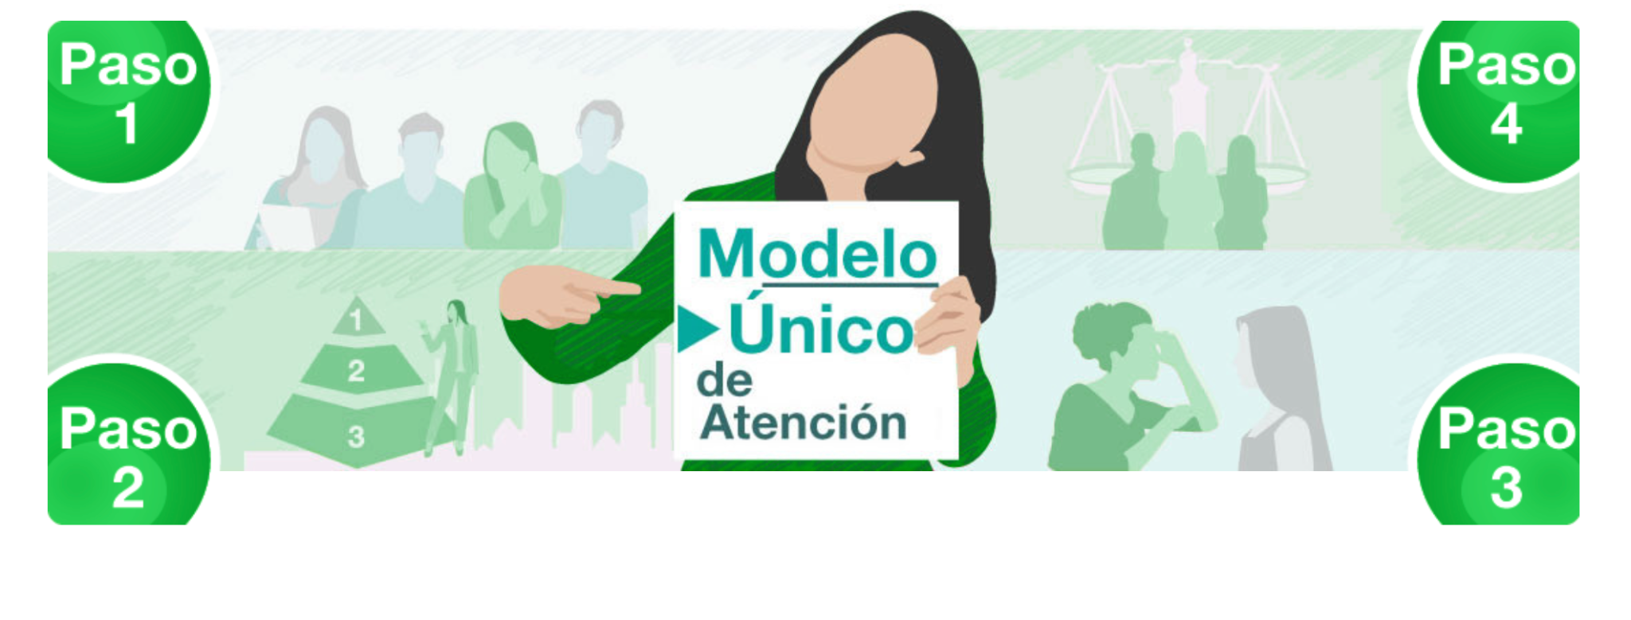
Estrategia de implementación para la prevención y atención de casos de acoso sexual y hostigamiento sexual - IPN

Slide 46
Estrategia de implementación para la prevención y atención de casos de acoso sexual y hostigamiento sexual - IPN
IDENTIFICACIÓN DE LA PROBLEMÁTICA
DETERMINACIÓN DE PRIORIDADES
Pasos para la atención de casos de violencia
ORIENTACIÓN Y CANALIZACIÓN
BRINDAR ACOMPAÑAMIENTO
SEGUIMIENTO

Slide 47
Estrategia de implementación para la prevención y atención de casos de acoso sexual y hostigamiento sexual - IPN
Obligaciones del servicio público ante situaciones de violencia sexual contra las mujeres.

Slide 48
Estrategia de implementación para la prevención y atención de casos de acoso sexual y hostigamiento sexual - IPN
COMPROMISO INSTITUCIONAL
IMPARCIALIDAD
LEGALIDAD
Principios de la actuación
GUARDAR LA DEBIDA CONFIDENCIALIDAD DE LA INFORMACIÓN
APLICAR LA PERSPECTIVA DE GÉNERO
DEBIDA DILIGENCIA, DAR RESPUESTA EFICIENTE, EFICAZ , OPORTUNA Y RESPONSABLE PARA GARANTIZAR LOS DERECHO DE LAS MUJERES
GRATUIDAD DE LOS SERVICIOS

Slide 49
Estrategia de implementación para la prevención y atención de casos de acoso sexual y hostigamiento sexual - IPN
Ley de Acceso de las Mujeres a una Vida Libre de Violencia de la Ciudad de México
Debida diligencia
Art. 3 fracción II. Debida diligencia: La obligación de las personas que tienen la calidad de servidores públicos, las dependencias y entidades de la Ciudad de México, de dar respuesta eficiente, eficaz, oportuna y responsable para garantizar los derechos de las mujeres.
(Última reforma publicada el 23 de marzo de 2022).

Slide 50
Estrategia de implementación para la prevención y atención de casos de acoso sexual y hostigamiento sexual - IPN
Convenio 190 sobre la Eliminación de la Violencia y el Acoso en el Mundo del Trabajo
Artículo único.
Se aprueba el Convenio 190 sobre la Eliminación de la Violencia y el Acoso en el Mundo del Trabajo, adoptado en Ginebra, el veintiuno de junio de dos mil diecinueve.
Ciudad de México, a 15 de marzo de 2022.

Slide 51
Estrategia de implementación para la prevención y atención de casos de acoso sexual y hostigamiento sexual - IPN
Convenio 190 sobre la Eliminación de la Violencia y el Acoso en el Mundo del Trabajo
Reconoce:
El derecho de toda persona a un mundo del trabajo libre de violencia.
La importancia de una cultura del trabajo basada en el respeto y la dignidad humana.
Que la violencia y el acoso constituyen una violación o abuso de los derechos humanos.
Que la violencia y el acoso afectan a la salud psicológica, física y sexual de las personas, a su dignidad, y a su entorno familiar y social.
Que la violencia y el acoso por razón de género afectan de manera desproporcionada a las mujeres y las niñas.
Que la adopción de un enfoque inclusivo e integrado que tenga en cuenta las consideraciones de género, es indispensable para acabar con la violencia y el acoso en el mundo del trabajo.

Slide 52
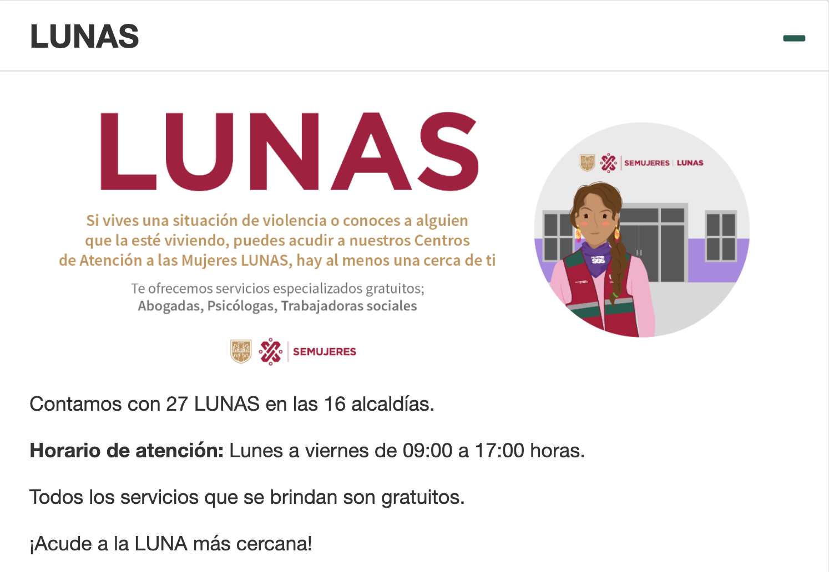
Estrategia de implementación para la prevención y atención de casos de acoso sexual y hostigamiento sexual - IPN
Servicios de atención a la violencia contra las mujeres en la Ciudad de México
Abogadas de las Mujeres
74 abogadas en Agencias del Ministerio Público
Brindan asesoría y acompañamiento para iniciar una carpetas de investigación por algún delito de violencia de género
Mapa de servicios
https://mujeresseguras.cdmx.gob.mx/
Línea mujeres
http://locatel.cdmx.gob.mx/mujeres/

Slide 53
Estrategia de implementación para la prevención y atención de casos de acoso sexual y hostigamiento sexual - IPN

Slide 54
Estrategia de implementación para la prevención y atención de casos de acoso sexual y hostigamiento sexual - IPN

